Slide 1
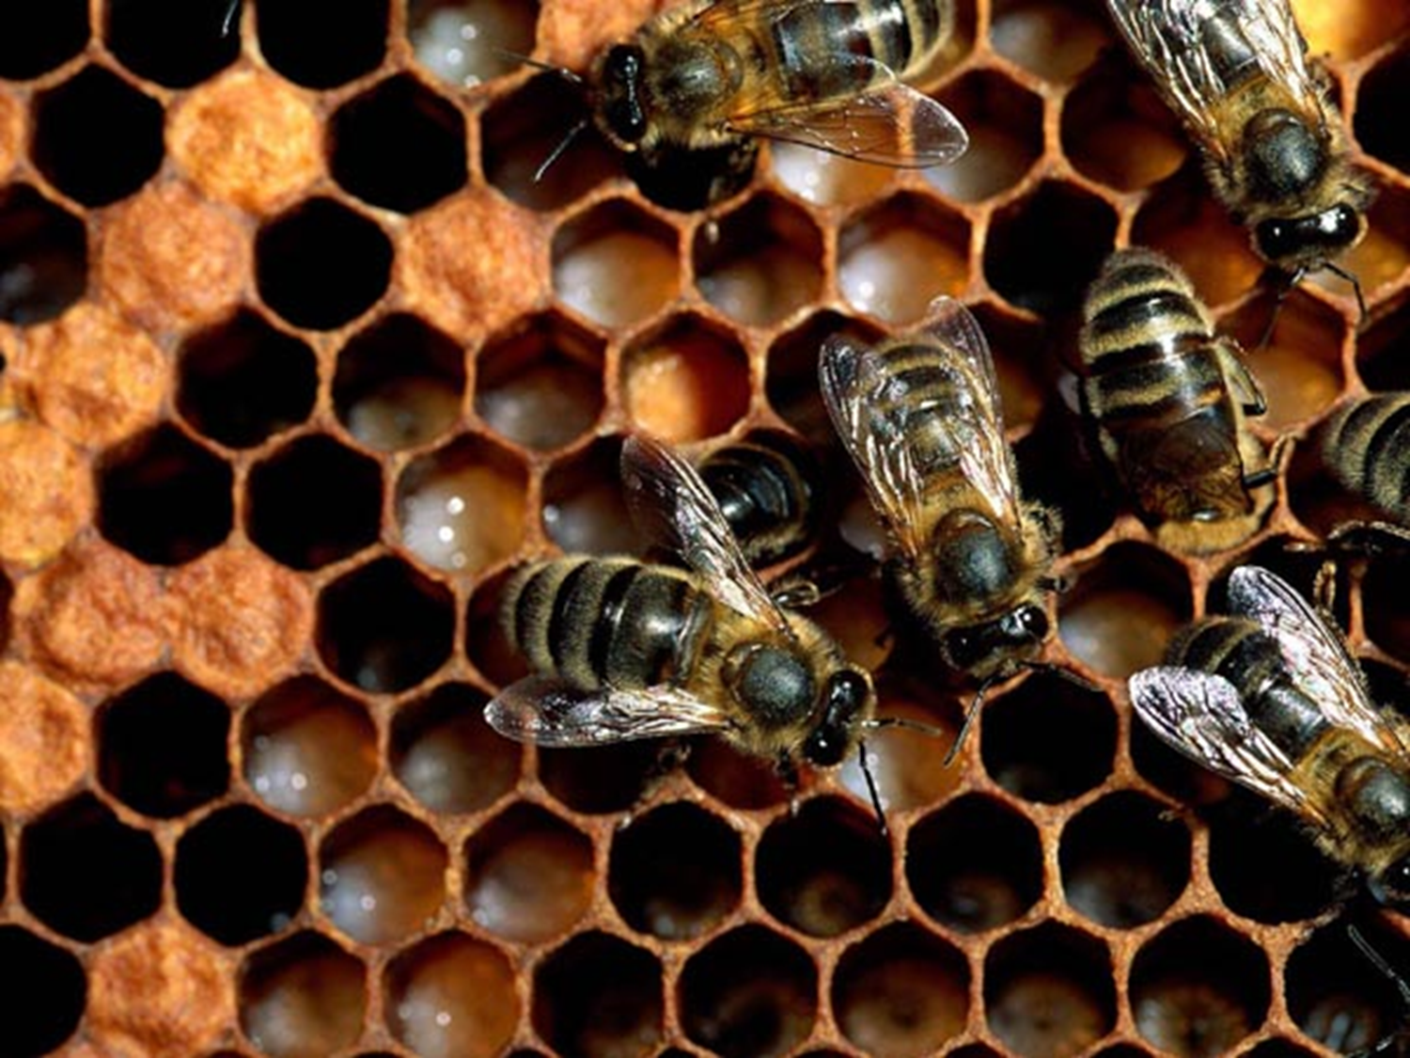
作为生物的社会
刘易斯·托马斯

Slide 2
作者简介
刘易斯·托马斯博士（Lewis Thomas）1913年生于美国纽约，就读于普林斯顿大学和哈佛医学院，历任明尼苏达大学儿科研究所教授、纽约大学——贝尔维尤医疗中心病理学系和内科学系主任、耶鲁医学院病理学系主任、纽约市斯隆—凯特林癌症纪念中心（研究院）院长，并荣任美国科学院院士。

Slide 3
《细胞生命的礼赞》是一个医学家、生物学家关于生命、人生、社会乃至宇宙的思考。思想博大而深邃，信息庞杂而新奇，批评文明，嘲弄愚见，开阔眼界、激发思索。而其文笔又少见的优美、清新、幽默、含蓄，无愧当今科学散文中的大家手笔。无怪乎自1974年出版后，立即引起美国读书界和评论界的巨大反响和热烈欢呼，获得当年美国国家图书奖，此后由好几家出版社印了二十多版，至今畅行不衰！年过花甲的刘易斯·托马斯的名字因这一本小书而家喻户晓，有口皆碑，以至于在他接连抛出后两本书时，书商都不用再作广告，只喊声“《细胞生命的礼赞》一书作者刘易斯·托马斯的新著”就够了。

Slide 4
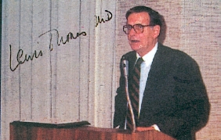
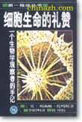
新课导入
作为有着生命的生物种类，似乎与人类一样有自已的社会组织，不论是从个体还是从群体的角度看，生物的行为或者社会性真是太像人了。

Slide 5
重要字词
(zūn)
(xiè) (qì) (kē)
(pí)
(yù)
鳟鱼
木屑
迄今
蜂窠
毗邻
阈值
拱券
苜蓿
海滨
蚁冢
筹划
(xuàn) (mù xū)
(bīn)
(zhǒng)
(chóu)

Slide 6
结构分析
文章结构 | 文章内容 | 表达思想
提出课题 | 以人类聚会为例，说明像群居昆虫聚会 | 人类社会的行为与生物的社会行为有极大的共性，可以互为比较
 | 传统的思想认为昆虫几乎还是非生物的
对比表述 | 昆虫（如蚂蚁等）像人的行为 | 很多动物表现出集体的智慧，显示非凡的力量
 | 生物的两种生活：个体和集体的智慧
得出结论 | 多个单独的动物可以合并为一个生物 | 人类更需要团结和联合，克服困难，推动社会进步
再次强调 | 个体的智慧和群体的智慧的关系

Slide 7
浏览课文1-3自然段：赏析下面两段文字，并找出两段文字的联系。
（1）从适当的高度往下看，大西洋城边青天白日下的海滨木板路上，为举行年会从四面八方聚集而来的医学家们，就象是群居性昆虫的大聚会。
（2）它们培植真菌，喂养蚜虫作家畜，把军队投入战争，动用化学喷剂来惊扰和迷惑敌人，捕捉奴隶。织巢蚁属使用童工，抱着幼体象梭子一样往返窜动，纺出线来把树叶缝合在一起，供它们的真菌园使用。它们不停地交换信息。它们什么都干，就差看电视了。
（1）把人比成昆虫
相似
（2）把昆虫拟人化

Slide 8
文章开头就令人耳目一新，仿佛以天外来客的眼光来看待人类的行为，说那些为了开会“从四面八方聚集而来的医学家们，就像是群居性昆虫的大聚会”，他们“急匆匆来回乱窜”，“碰碰触角，交换一点点信息”，看起来和蚂蚁没有什么两样。这不无讽刺与幽默的叙述，看似闲笔，却给全篇定下了一个基调。作者身为人类的一分子，卑以自处，他想说明什么呢？

Slide 9
作者提出了一个不争的事实：说人类像蚂蚁可以，反过来说蚂蚁像人类，就会遭到非议，因为这是对人类至高无上的地位的挑战。所以描述昆虫行为的人，惟恐被指斥为“违反科学”，都不遗余力地从“有异于人的”方面来理解生物的社会行为，说它们“完全是非人性、非世俗、几乎还是非生物的”。而作者却不从众从俗，敢于向传统观念发起冲击，指出“蚂蚁的确太像人了，这真够让人为难”。然后以幽默的语言，列举了一系列蚂蚁的社会行为，从“培植真菌，喂养蚜虫”，到“迷惑敌人，捕捉奴隶”，到“使用童工”“交换信息”，简直和人类的行为毫无二致。“它们什么都干，就差看电视了”。在这里，作者有意用描述人类行为的语言来描绘蚂蚁，和文章开头的一段用描述昆虫的语言来描绘人类恰成对比，表达了一个鲜明的观点，那就是：人类的社会行为与生物的社会行为有极大的共性，并非水火不相容，而是可以互为比照的。

Slide 10
阅读5-10自然段，回答：作者在这几段中论述了什么？
单个
讽刺、轻蔑
搬运食物
几只
有点意思
蚂蚁
数千
智慧活动
所有成员立刻都着魔般搜寻起正合规格的细枝。好象从电话里接到了新的命令。
建造蚁穴：
有条不紊
结论：群体变大时，智慧出现

Slide 11
仅两三只
并无结果
白蚁：建筑
数量增多
建筑完工（井然有序）
结论：群体变大时，其智慧也随之增强
单个采蜜
系于集体
蜜蜂：
分群
整齐划一
其他生物：黏菌，鲱鱼，飞鸟
结论：同样是相互依存、互相联系、同步活动的

Slide 12
接着，作者又进一步指出，很多生物“似乎都过着两种生活”。作为一个个独立的个体，我们看不出它们“有什么思想”；但是随着群体的增大，智慧逐渐增强，具有高度的组织性和协调性，俨然成了一个庞大的活物，而个体则更像是这个“庞大动物体中细胞样的成分”。蚂蚁搬运食物、建造蚁丘是这样，蜜蜂寻找花蜜、营造蜂房也是这样。不惟昆虫如此，小到黏菌，大到鱼群、飞鸟，都表现出这种集体的智慧。它们作为个体是微不足道的，但凝结成为一个整体，“组成巨大的生物”，就显示出非凡的力量。

Slide 13
阅读课文第11自然段：赏析以下几段话。
虽然我们无论如何也是所有群居性动物中最具社会性的——比蜜蜂更互相依赖，联系更密切，行为上更不可分，我们却并不经常感到我们的联合智慧。
我们能够得到整个生物圈中所有的信息，那是以太阳光子流作为基本单位来到我们这儿的。当我们知道这些东西是怎样克服了随机性而重新安排成各种东西，比如，弹器、量子力学、后期四重唱，我们或许对于如何前进会有个更清楚的概念。
结论：人类之间的团结性和协作性比不上其他生物世界

Slide 14
需要注意的是，作者对生物行为的反思，其目的不是为了证明其他生物比人类更高明，而是为了检讨人类盲目乐观自大的情结。在漫长的生物发展史上，人类是姗姗来迟的一个物种。人类虽然最终脱颖而出，主宰了这个世界，但人类的行为方式还具有和其他社会性生物相类似的特点，还需要联合，需要团结，才能源源不断地产生智慧，克服自身发展面临的种种困境，推动社会进步。

Slide 15
阅读课文最后几段：赏析以下几句。
发明一种机制，把科学研究工作中获得的片断的知识系统地公布于世，一定算得上现代科学史上的关键性事件”。
后来，或迟或早，在工作行将完成时，我们总要一边探索，一边互相呼唤，交流信息，发表文章，给编辑写信，提交论文，一有发现就大叫起来。
结论：强调集体的力量及人与人之间需要的交流、合作。

Slide 16
文章结尾，作者以科研为例，援引权威人士的观点，再次强调个体的智慧与群体的智慧，就像一个锯齿与整条大锯的关系，个人的孤独静默也许有助于一些发明创造，但这些发明创造必须融人到群体的智慧中才能发挥作用，才有意义。所以，我们要像昆虫那样，发扬光大“一有发现就大叫起来”的古老传统，经常接通我们与社会组织这个庞大网络的电路。

Slide 17
归纳小结
本文采用了哪些论证方法？
这篇科普文章具有散文化的倾向，可以看做是一篇科学随笔。本文虽然不算严格意义上的论文，没有罗列森严的论点论据，但还是具有独特的论证方法的。首先，作者始终是在与人类行为的对比中谈论生物的社会行为，始终认为人类行为与生物的社会行为有着共同性；其次，作者在论述中，无论是对人还是对其他生物，多从个体与群体两个方面做比较分析，肯定群体的智慧，强调社会化的重要性；再次，对生物的社会行为的描述，有详有略，先详后略，以详带略（详昆虫类，略菌类、鱼类、鸟类），这样既抓住了典型事例细致剖析，又丰富了例证，也体现了由现象层面到理论探讨逐步深化的过程。

Slide 18
语言特点
1.它们倒更像一些制作精巧、却魔魔道道的小机器。
这些句子含蓄地揭示了昆虫天然构造的精巧，对昆虫的一些不可思议的甚至有些神奇的功能形容为“魔魔道道”，对昆虫的喜爱之情，不难品出。

Slide 19
2.蚂蚁的确太像人了，这真够让人为难。
蚂蚁与人相比，显得如此“微不足道”，“小”“大”之差如此强烈，但人却为蚂蚁伤透脑筋，但蚂蚁并未明显危害人类，这种“为难”是人的自大狂妄的心态所使然。本句通过“小”与“大”的对比，造成强烈的艺术反差，让人们在会心的微笑中明晓作者的用意。

Slide 20
（3）我们总要一边探索，一边互相呼唤，交流信息，发表文章，给编辑写信，提交论文，一有发现就大叫起来。
这几句话把在科学探索过程的后期人们之间的相互联系、相互依赖共同发展，以及成功之后的兴奋用形象直观的语言表述出来，作者通过绘声绘形的漫画式手法，产生一系列的幽默效果。

Slide 21
怎样理解本文幽默风趣的语言风格？
作者在论述中，往往把人类行为与其他生物的社会行为比照映衬来谈，即把人类的行为看做是“生物化”的，把生物的行为看成是拟人化的，这就形成了一种幽默风趣的语言风格，如说人类“碰碰触角”，说蚂蚁“使用童工”等等。我们可以从以下几个方面来理解作者的这种幽默的语言风格：首先，作者作为人类的一员，却能“降格自贬”，以较低的姿态来谈论生物的社会行为，体现出一种自嘲式的幽默；其次，作者作为一个生物学家，敢于向传统观念挑战，敢于闯别人不敢涉足的禁区，表现出一种智慧上优越的幽默；再次，作者作为通俗栏目的科普作家，要向大众普及科学知识，激发大众对科学的关注和热爱，也要用幽默的语言化雅为俗，拉近同读者的距离，吸引他们的阅读兴趣。

Slide 22


